Slide 1
八
电力系统状态估计（一）

Slide 2
内容提要
概述
网络结线分析
可观测性与量测配置
最小二乘法
快速解耦（分解）状态估计

Slide 3
一、概述
SCADA装置采集电网中的信息，并通过信息网络将采集数据传送至能量控制中心的计算机监控系统。
所获得的数据用于一系列应用程序，包括保证系统的经济运行及对系统发生设备或线路故障时进行安全性评估分析，并最终构成了我们所称的能量管理系统（EMS）。
电力系统状态估计（POWER SYSTEM STATE ESTIMATION）是EMS中保证电力系统实时数据质量的重要一环，它为其它应用程序的实现奠定了基础。 。

Slide 4
常规的状态估计
是根据可获取的量测数据估算动态系统内部状态的方法。
依观测数据与被估状态在时间上的相对关系，状态估计又可区分为平滑、滤波和预报3种情形。
  为了估计t时刻的状态x（t），如果可用的信息包括t以后的观测值，就是平滑问题。
  如果可用的信息是时刻t以前的观测值，估计可实时地进行，称为滤波问题。
  如果必须用时刻（t－Δ）以前的观测来估计经历了Δ时间之后的状态x（t），则是预报问题。

Slide 5
电力系统状态估计问题
属于滤波问题，是对系统某一时间断面的遥测量和遥信信息进行数据处理，确定该时刻的状态量的估计值。
是对静态的时间断面上进行，故属于静态估计。
状态估计是由Schweppe于七十年代引入电力系统，利用的是基本加权最小二乘法。

Slide 6
采集数据存在的问题
采集的数据是有噪音或误差的，或者局部信息不完整。
模拟量——母线电压、线路功率、负载功率。
  一般要经过互感器、功率变换器、A/D转换器量化成数字量，并通过通信传送到控制中心。
开关量——断路器、隔离开关等位置信息。
  由于通信状态定义不一致造成开关位置错误。
此外，由于采集装置的位置装设原因，也会造成某些地区的信息无法直接获取。

Slide 7
电力系统状态估计
电力系统状态估计：对给定的系统结构及量测配置，在量测量有误差的情况下，估计出系统的真实状态----各母线上的电压相角与模值及各元件上的潮流。
作用：
  去除不良数据，提高数据精度
  计算出难以测量的电气量，相当于补充了量测量。
状态估计为建立一个高质量的数据库提供数据信息，以便于进一步实现在线潮流、安全分析及经济调度等功能。

Slide 8
电力系统状态估计与潮流的区别
常规潮流计算程序的输入通常是负荷母线的注入功率P、Q，以及电压可控母线的P、|V|值，一般是根据给定的n个输入量测量z求解n个状态量x，而且满足以下条件：
z =h（x） （1）

Slide 9
其中，h（x）是以状态量x及导纳矩阵建立的量测函数向量。
量测个数与状态量个数一致，因此，哪怕这些输入量z中有一个数据无法获得，常规的潮流计算也无法进行。
当一个或多个输入量z中存在粗差（gross error，又称不良数据）时，也会导致潮流计算结果状态量x出现偏差而无用。

Slide 10
状态估计
在实际应用中，可以获取其它一些量测量，譬如线路上的功率潮流值P、Q等，这样，量测量z的维数m总大于未知状态量x的维数n。
而且，由于量测量存在误差，（1）式将变成
z =h（x）+ v （2）
z是观测到的量测值， v是量测误差。

Slide 11
状态估计
上式可以理解成：如果以真实的状态向量x构成测量函数h（x），则量测真值还要考虑加上量测噪音v的影响后，才是观测到的量测值z。
从计算方法上，对状态估计模型（2）式，采用了与常规潮流完全不同的方法，一般根据一定的估计准则，按估计理论的处理方法进行计算。

Slide 12
电力系统状态估计主要功能
网络结线分析（又称网络拓扑）
可观测性分析
状态估计计算
不良数据检测与辨识
变压器抽头估计
量测配置评价优化
量测误差估计等

Slide 13
电力系统状态估计运行周期
电力系统状态估计功能在EMS系统中是以一个（组）程序模块功能实现的。
在实际应用中，状态估计的运行周期是1-5分钟，有的甚至达到数十秒级。

Slide 14
二、网络结线分析
网络结线分析又称网络拓扑（NETWORK TOPOLOGY）。
网络结线分析：根据逻辑设备的状态及连接关系产生电网计算用的母线和网络模型，并随之分配量测量和注入量等数据。
结线分析是状态估计计算的基础
结线分析也可以用于调度员潮流，预想事故分析和调度员培训模拟等网络分析应用软件。

Slide 15
网络拓扑分析了每一母线所连元件的运行状态(如带电、停电、接地等)及系统是否分裂成多个子系统

Slide 16
网络拓扑可分为系统全网络拓扑和部分拓扑
  在状态估计重新启动时或开关刀闸状态变化较大时，使用系统全网络拓扑
  以后则对变位厂站进行部分拓扑

Slide 17
三、可观测性与量测配置
状态估计计算是在特定的网络结线及量测量配置情况下进行的，在计算之前，应当对系统量测是否可以在该网络结线下进行状态估计计算加以分析
当收集到的量测量通过量测方程能够覆盖所有母线的电压幅值和相角时，则通过状态估计可以得到这些值，称该网络是可观测的 。
研究的主要问题：
  分析系统可观测性
  当系统不可观测时，决定是否存在一个小于原网络的较小网络范围，可以进行状态估计计算。（可观测岛）。

Slide 18
系统不可观测时，另外一个解决办法是：人为添加预测数据及计划型数据作为伪量测量，以使估计可以正常进行。
可观测性分析有两类算法：一类是逻辑（拓扑）方法，另一类是数值分析方法。通常数值分析方法比较直接，但所需时间比较多。

Slide 19
量测与量测冗余度
量测冗余度是指量测量个数m与待估计的状态量个数n之间的比值m/n。
冗余量测的存在是状态估计可以实现提高数据精度的基础。
总的来说，m/n越大，系统冗余度越高，对状态估计采用一定的估计方法排除不良数据以及消除误差影响就越好。
  在冗余度高的情况下，如果局部区域的量测数量偏低，也会造成系统总体不可观测。

Slide 20
关键量测：关键量测被定义为，若失去该量测，系统不可观测。关键量测有如下性质，关键量测上的残差为零，即关键量测点为精确拟合点。
关键量测的存在使原先的若干可观察岛联系起来，保证了整个系统的可观察性。
但由于关键量测总是精确拟合，关键量测处的状态估计解无任何滤波效果。
在极端情况下，对一个无任何冗余的可观察系统尽管可以进行状态估计，但是所有残差都为零，无法辨识任何不良数据，这种情况类似于潮流解。

Slide 21
关键量测组：关键量测组又称为坏数据组(Bad Data Groups）或最小相关集（Minimally Dependent Set）。关键量测组被定义为，如果从关键量测组中去掉一个量测，则剩余量测成为关键量测。
对关键量测组中的量测，采用最小二乘法计算后，所有量测的加权残差绝对值相等或相近。
关键量测组可以是系统中的两个或若干个量测。关键量测组中，如果仅仅出现一个不良数据，可以用启发式方法逐一验证后排除，但是如果出现多于一个不良数据将不可辨识。

Slide 22
可见，关键量测或关键量测组的存在对数据的可检测与可辨识性有不良影响。
其中的一个解决办法是均匀配置量测，避免局部的量测冗余度偏低。
但是，由于量测配置过多又造成投资过大，因此，一些文献对量测系统进行分析评价，以达到量测配置可靠性与经济性的统一。

Slide 23
四、最小二乘法
状态估计计算是状态估计的核心，一般意义的状态估计就指估计计算功能，或称状态估计器（STATE ESTIMATOR）。
这类方法有两大类：一类是基于传统的统计方法，这类方法假设量测量误差分布属于正态分布。主要有目前广泛采用的最小二乘算法，并发展了快速分解法、正交化算法等。这类算法的一个特点是算法计算过程与不良数据的检测辨识过程是分离的。
第二类是属于稳健估计（ROBUST ESTIMATION）方法，这类算法不认为量测量符合正态分布，属于有偏估计，其特点是从理论上计算过程与不良数据的检测辨识甚至排除一体化。这类方法有基于Huber分布的加权对小绝对值估计等。

Slide 24
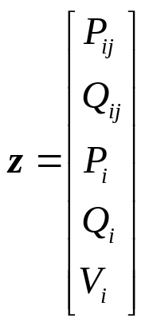
（一）状态估计的数学描述
状态估计的量测量主要来自于SCADA的实时数据，在量测不足之处可以使用预测及计划型数据做伪量测量。另外，根据基尔霍夫定律可得到部分必须满足的伪量测量。
量测量：
式中，z为量测向量，假设维数为m；P_{ij}为支路ij有功潮流量测量；Q_{ij}为支路ij无功潮流量测量；P_{i}为母线i有功注入功率量测量；Q_{i}为母线i无功注入功率量测量；V_{i}为母线i的电压幅值量测量。

Slide 25

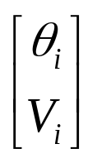
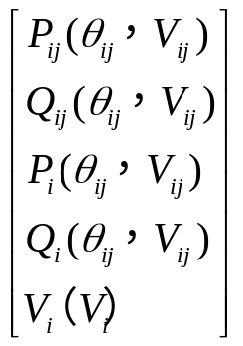
待求的状态量是母线电压
x =
式中，x为状态向量，θ_{i}为母线i的电压相角; V_{i}为母线i的电压幅值。
量测方程是用状态量表达的量测量：
h(x)=

Slide 26




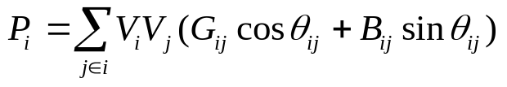
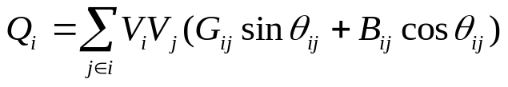
式中，h为量测方程向量，m维； ， ，…，均是网络方程，分别表示为：
式中，g为线路ij的的电导；b为线路ij的电纳；y_{c}为线路对地电纳；G_{ij}为导纳矩阵中元素ij的实部；B_{ij}为导纳矩阵中元素ij的虚部

Slide 27




实际上， 和 就是所联支路潮流 和 的代数和（包括电容器和电抗器），上述量测方程属非线性方程。
对量测量与状态量，考虑到量测误差的存在，电力系统状态估计问题的非线性量测方程为：
z = h（x）+ v
其中：z是m×1量测向量，h(x)是m×1非线性量测函数向量，v是m×1量测误差向量，x为n×1状态向量，m、n分别是量测量及状态量的个数。

Slide 28
量测方程中，量测量的维数大于状态量的维数，而且，量测量存在随机误差，因此，方程组存在矛盾方程。
这样，不能直接解出状态量的实际数值，但可以用拟合的办法根据带误差的量测量求出系统状态在某种估计意义上的最优估计值。

Slide 29
（二）加权最小二乘法
具有计算原理简单，且不需要任何随即变量的任何统计特性的特点。
随后理论的发展，证明了由最小二乘法获得的估计，在假定量测误差呈正态分布时，有最佳的统计特性，即估计结果是无偏的、一致的（收敛的）和有效的。

Slide 30
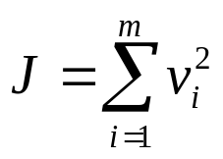
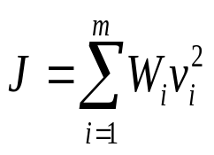
考虑量测误差v有正有负，取各量测量的误差平方和为目标函数：
由于各量测量的精度不同，对不同量测取不同权重W_{i}，精度高的取权重大些，精度低的取权重小些，目标函数为：
当状态量的估计值为最优时，目标函数为J最小。这就是加权最小二乘法。

Slide 31
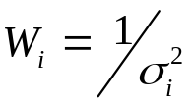
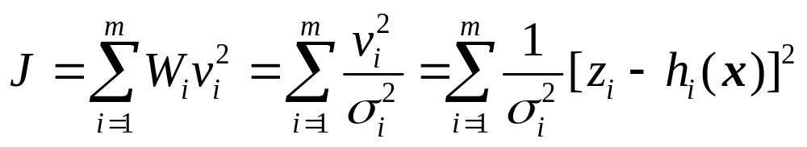
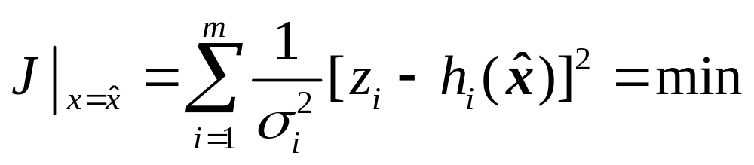

在电力系统中，一般取权重为各量测量方差的倒数，即 ，这样
最后达到
其中 代表状态量x的估计值

Slide 32
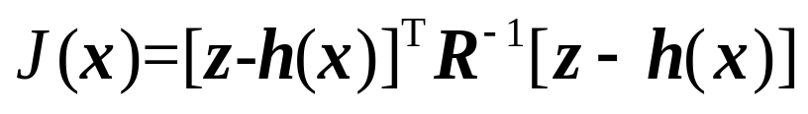

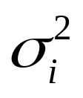

对上面的加权最小二乘法，写成矩阵形式，得状态估计的目标函数：
即在给定量测向量z之后，状态估计量 是使目标函数 达到最小的x值。
式中R是以 为对角元素的m×m阶量测误差方差阵。表示量测权重，式的含意即是使量测量加权残差平方和为最小。

Slide 33

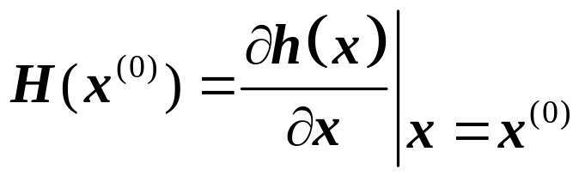
（三）基本加权最小二乘法状态估计
加权最小二乘法状态估计的目标函数：
由于h(x)为x的非线性函数，无法直接计算 ，需要用迭代的方法求解。
先假定状态量初值为x⁽⁰⁾，使h(x)在x⁽⁰⁾处线性化，并用泰勒级数在x⁽⁰⁾附近展开h(x)，并略去二阶以上项：
h(x)=h(x⁽⁰⁾)+H(x⁽⁰⁾)Δx
式中： Δx= x-x⁽⁰⁾，H(x⁽⁰⁾)是函数向量h(x)的雅可比矩阵，其元素为

Slide 34
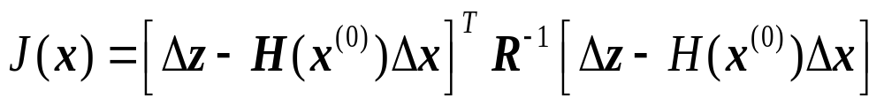
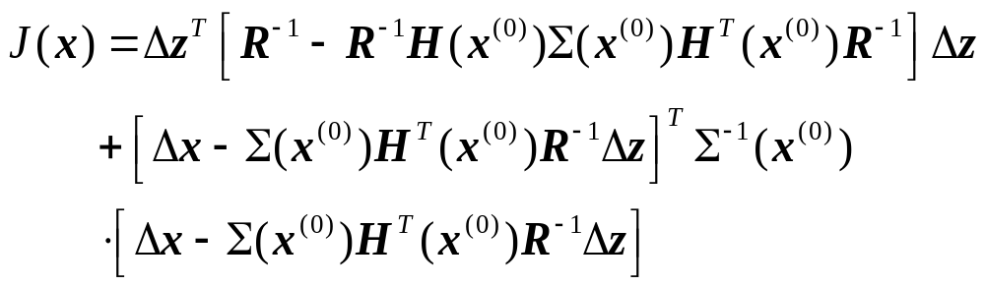
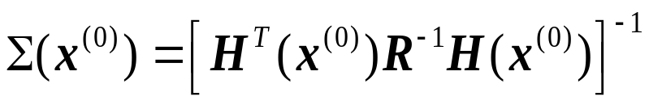
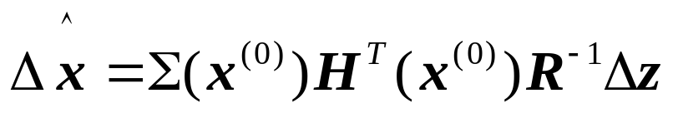
取Δz=z- h(x⁽⁰⁾)，展开J(x) ，得
展开
其中：
上式中第一项与Δx无关，因此，要使目标函数最小，第二项应为0，从而有：

Slide 35
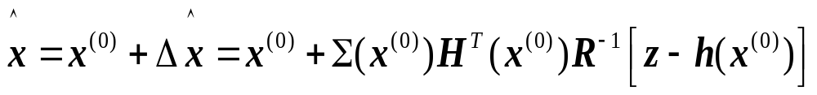
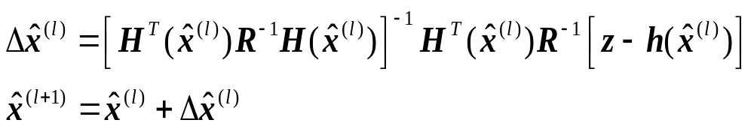
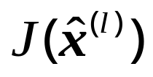
由此得到：
只有当x⁽⁰⁾充分接近 时泰勒级数略去高数项后才能是足够近似的。应用上式作逐次迭代，可以得到 。若以(l)表示迭代序号，上面两式可以写成：
（3）
按上两式进行迭代修正，直到目标函数 接近于最小为止

Slide 36
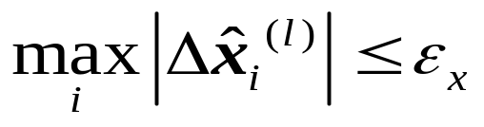
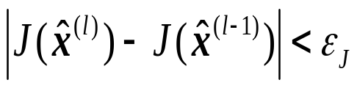
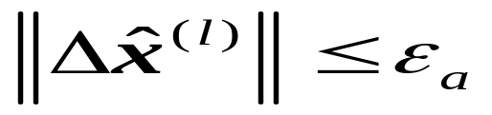
收敛判据可以是下三项中任意一项：

Slide 37




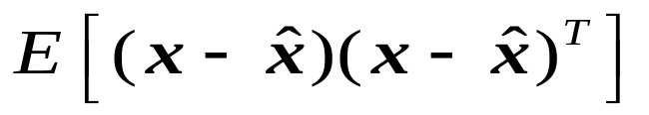
几个概念
经过l次迭代满足收敛标准时，求得 ，即为最优状态估计值 。此时量测量的估计值是
状态估计的误差为 ，可得
测量误差：v = z-h(x)
残差：量测量与量测估计值之差 。
状态估计误差方差阵：

Slide 38
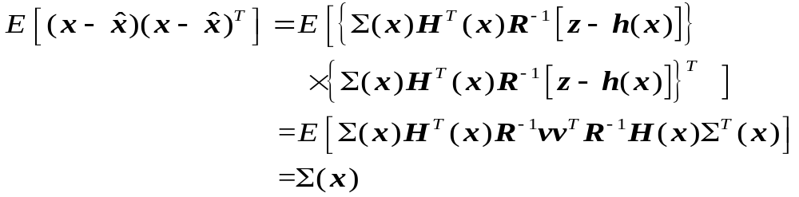


状态估计误差方差阵：
其中，
由于真值x是未知的，近似用 代替估计误差方差阵中的x，有
称H^{T}R⁻¹H 为信息矩阵（gain matrix）

Slide 39
加权最小二乘法估计步骤
从状态量的初值计算测量函数向量h(x⁽⁰⁾)和雅可比矩阵H(x⁽⁰⁾)。
由测量z和h(x⁽⁰⁾)计算残差z-h(x^{(l)})和目标函数J (x^{(l)}),并用雅可比矩阵H(x^{(l)})计算信息矩阵［H^{T}R⁻¹H］和向量H^{T}R⁻¹[z-h(x^{(l)})]。
解方程求取状态修正量Δx^{(l)}，并取其中绝对值最大值max|Δx_{i}^{(l)}|
检查是否达到收敛标准
若未达到收敛标准，修改状态量x^{(l+1)}=x^{(l)}+Δx^{(l)}，继续迭代计算，直到收敛为止。
将计算结果送入不良数据检测于辨识入口

Slide 40
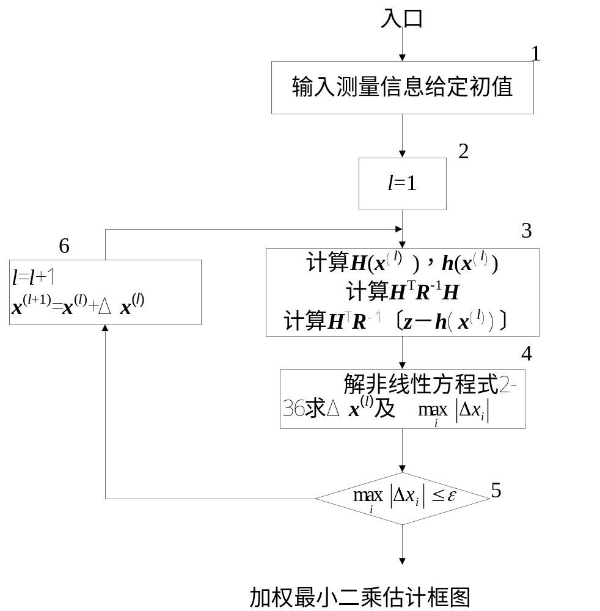

Slide 41
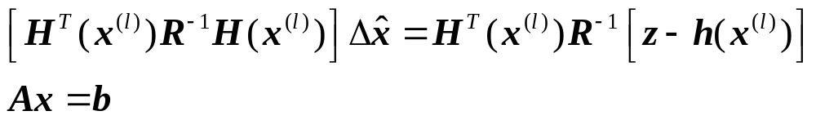
（四）关于H矩阵
H^{T}R⁻¹H一般为稀疏矩阵，所以可用稀疏矩阵技巧进行求解。由前述可得
或写成
A阵是n×n的对称稀疏矩阵，它的结构与导纳矩阵不一样，是取决于网络结构与测点的布置。
  对线路，不论在线路哪一侧，也不论是有功或无功，只要有一个测量就能出现a_{ij}元素
  对节点i的有功或无功注入的测量值，不仅与节点i的状态量有关，而且还与同节点i有直接连接的相邻节点的状态量有关。
  节点i的电压测量值仅在H阵i列有非零元素，在A阵中也只影响相应的i行对角元

Slide 42
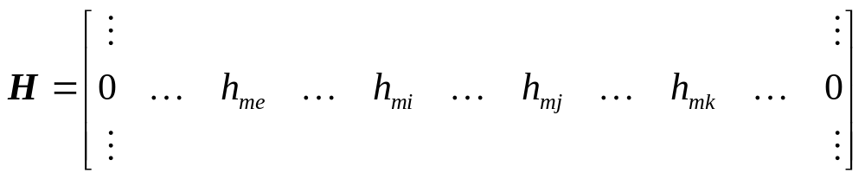
对于图2-5所示的例子，在H阵中，相应于节点i注入测量的行（设为m行）的i列以及与i相关的各节点（如i、j、k）的列均为非零元素，即h_{me}、h_{mi}、h_{mj}、h_{mk}为非零元素，即相应的H阵为
可以看出，相应这一测量值，在A阵（下三角）中将使a_{ie}、a_{je}、a_{ji}、a_{ke}、a_{ki}、a_{kj}六个非对角元发生变化并成为非零元素。
即相当于在i-e、j-e、j-i、k-e、k-i、k-j六条支路上装有测量，而实际上图中以虚线表示的线路是不存在的。

Slide 43
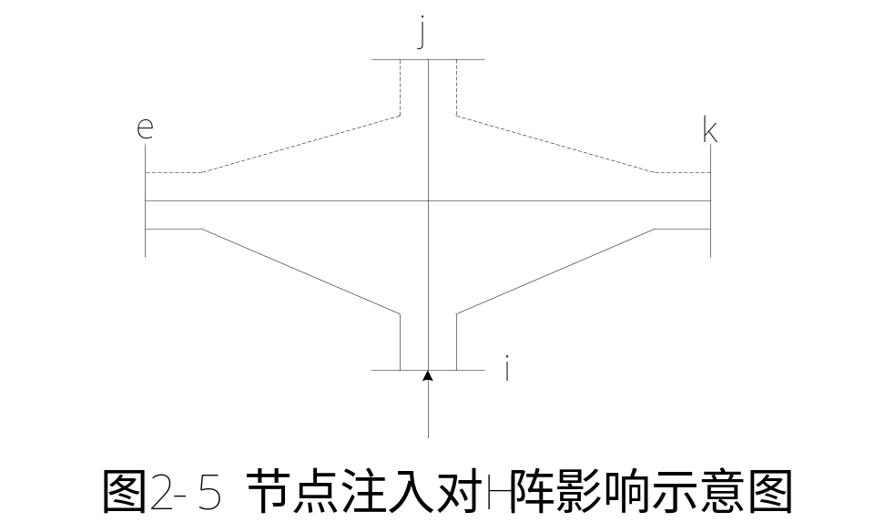

Slide 44
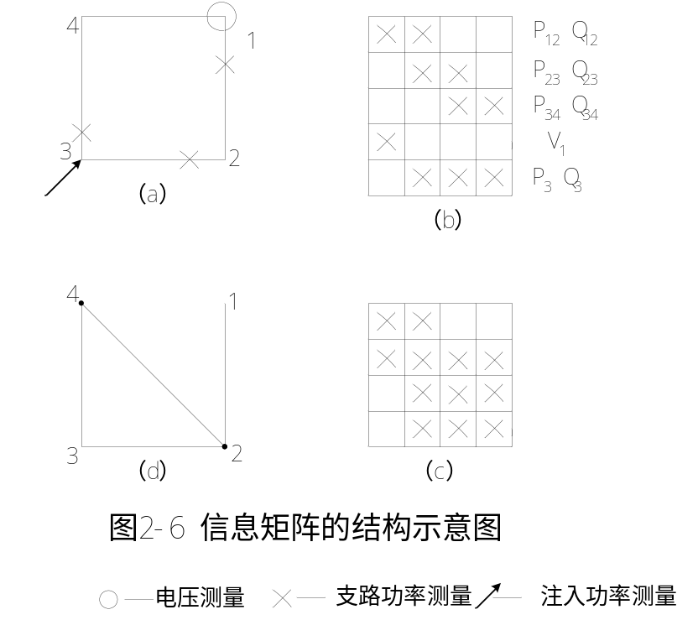
据上述，对于图（a）的网络与测点布置情况，其H阵的结构如图（b），列号为节点号。
网络有9个测量量，7个状态量。由A=H^{T}R⁻¹H，可以求出A阵结构如图2-6（c）所示。用图2-6（c）的关联关系可以绘出代表A阵的线图2-6（d），比较图a和d可见：
  凡没有配置支路功率测量，且其两侧又无注入功率，其A阵的a_{ij}＝0。
  如果在节点i上有注入功率测量，则与i有关联的各节点间就形成一闭合的回路。

Slide 45
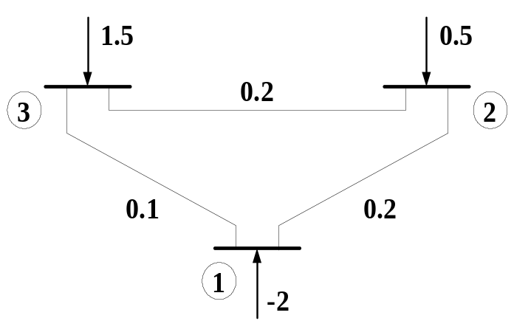
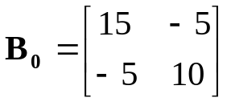
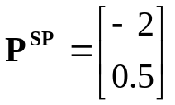
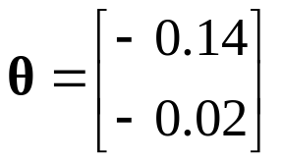


加权最小二乘法例题
如图所示的三母线电力系统，支路电抗和节点注入有功功率如图所示。以直流潮流和直流状态估计分析说明基本加权最小二乘法。
选择3号节点为参考节点。只计及支路电抗形成除参考节点以外的节点导纳矩阵 , 为节点1和节点2 的注入有功功率，由直流潮流计算公式有
,所以 ，求得 。

Slide 46
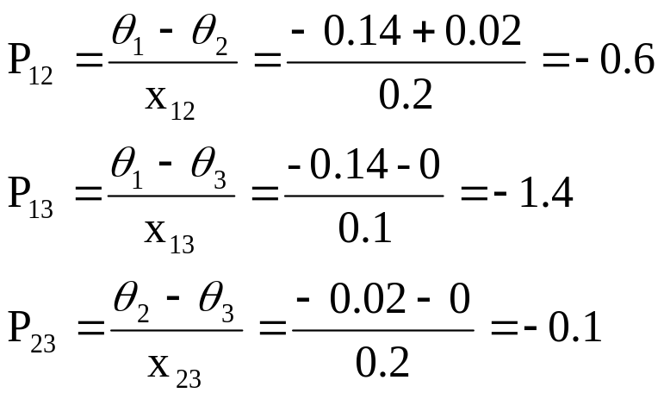
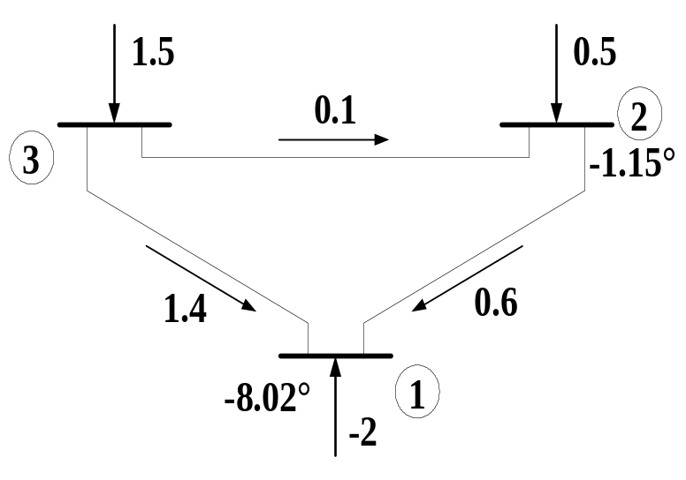
则各支路有功潮流为：

Slide 47
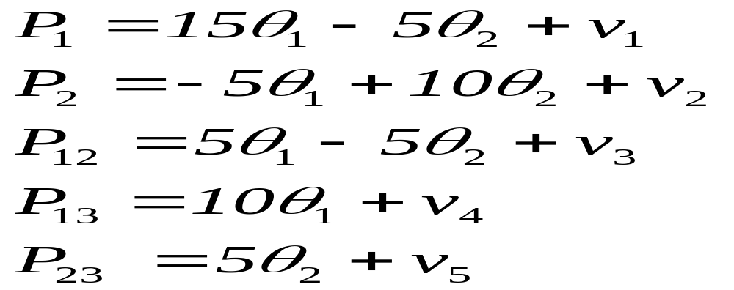
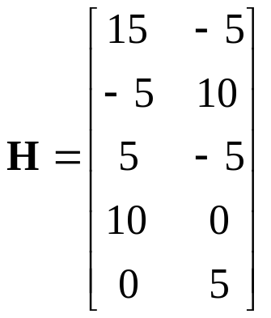
选取P₁、P₂、P₁₂、P₁₃、P₂₃作为用于状态估计的量测量，用向量表示为z，本题中的状态量为θ₁、θ₂，用向量表示为x。则量测量与状态量之间的关系为：
写成矩阵形式为：z = Hx + v ，其中

Slide 48
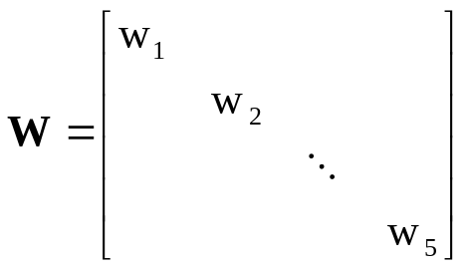
v = z - Hx为误差向量
为使测量误差最小，按最小二乘准则建立目标函数
f(x) = (z - Hx)^{T}( z - Hx)
考虑到各个量测量的测量精度是不一样的，对各量测值取一个权值，精度高的量测量权值大些，精度低的量测量权值小些。这样目标函数可以写成
f(x) = (z - Hx)^{T}w( z - Hx)
其中 为加权矩阵

Slide 49





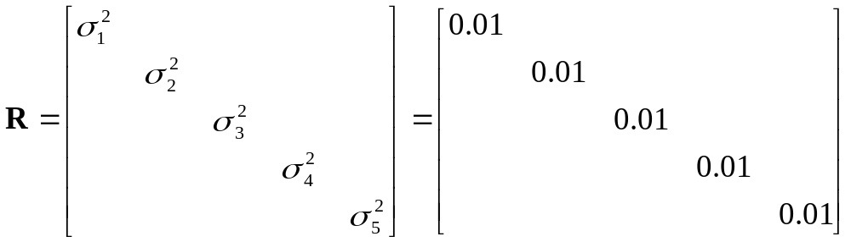
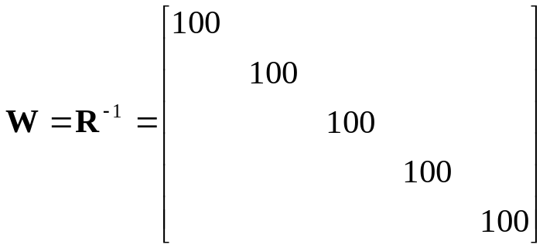
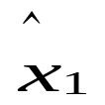
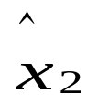
设误差向量中v₁、v₂、v₃、v₄、v₅为服从正态分布的期望值为零的相互独立的随机变量，其方差分别为 = = = = =0.01，则随机向量v的方差阵为
取
我们选择使得f取最小值的 作为状态变量真实值的估计值

Slide 50
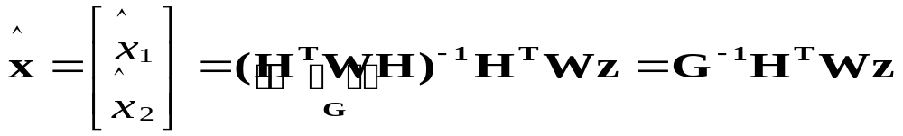
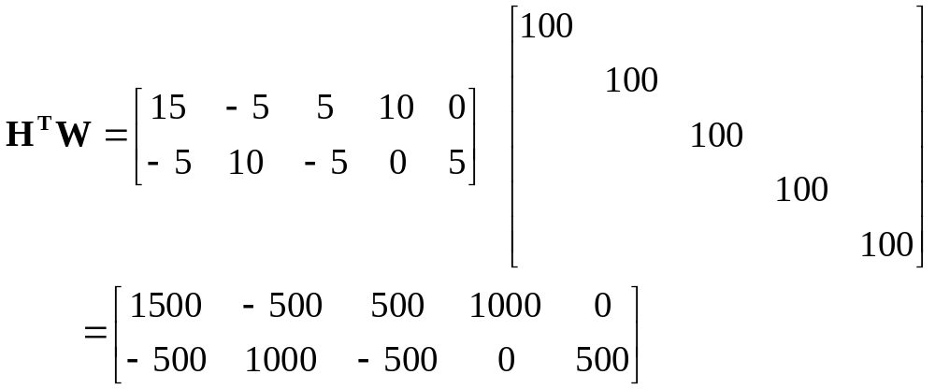
求解目标函数 f(x) = (z - Hx)^{T}w( z - Hx) ，写成矩阵方程的形式得到：
G称为信息矩阵，计算矩阵H^{T}W得到：

Slide 51
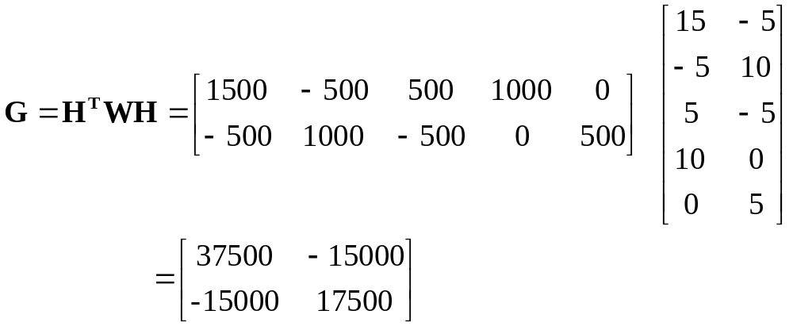
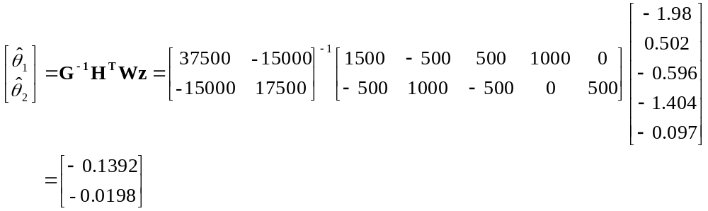
然后计算信息矩阵
现在我们假定测量得到的量测量向量z = [-1.98, 0.502, -0.596 -1.404, -0.097]^{T}则计算状态量估计值，得到：

Slide 52

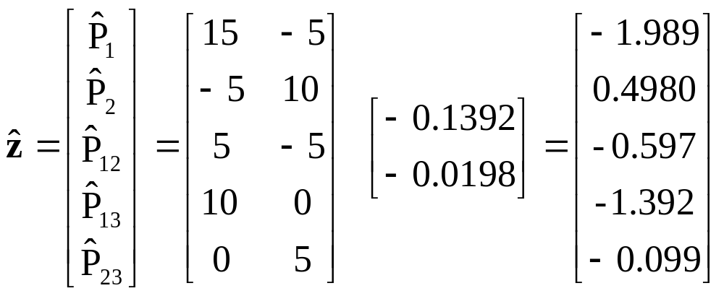
由此可得量测量z的估计值

Slide 53
五、快速解耦（分解）状态估计
思想：
有功与无功的分解。有功与电压模值，无功与电压相角间联系很弱。
  减少内存，提高每次迭代速度。
  但增加迭代次数
信息矩阵常数化－进行一次因子分解。对角化－提高计算效率

Slide 54
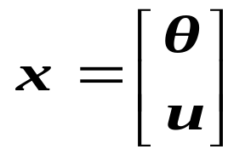
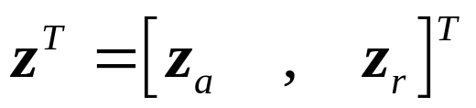
把状态分量分解成节点电压模值与节点电压相角两部分，即
θ－n_{a}维节点电压相角向量，u－ n_{r}维节点电压幅值向量。
测量向量也要作相应的变换
z_{a}表示支路有功潮流、节点有功注入测量量向量；m_{a}维
z_{r}表示支路无功潮流、节点无功注入、节点电压模值的测量向量。 m_{r}维

Slide 55



测量向量z和状态量的非线性函数h分解为有功与无功两部分后，可写成下列形式
雅可比矩阵可以表示为：
加权对角矩阵也可以表示为：
式中，H_{aa}－(m_{a}×n_{a})阶，
H_{ar}－(m_{a}×n_{r})阶，
H_{ra}－(m_{r}×n_{a})阶，
H_{rr}－(m_{r}×n_{r})阶
式中：
R_{a}⁻¹－对应z_{a}的m_{a}阶部分加权对角阵
R_{r}⁻¹－对应z_{r}的m_{r}阶部分加权对角阵

Slide 56


于是信息矩阵可以写成
考虑到有功与电压模值和无功与电压相角之间的解耦关系时，上式中H_{ar}≈0及H_{ra}≈0，于是可以得到对角矩阵

Slide 57




如果再假定各支路两端的相角差很小，各节点电压模值接近于系统参考节点电压U₀，亦即认为节点i与j的连接支路具有下列特性
得到
信息矩阵就变为与状态量无关，解耦的常数矩阵
式中： B_{a}－m_{a}× n_{a}阶P-θ类常数雅可比矩阵；一般取支路电抗倒数
B_{r}－ m_{r}× n_{r}阶Q-U类常数雅可比矩阵；一般取支路导纳虚部
（4）

Slide 58



如果考虑修正式子右侧，则迭代的修正方程式可写成
式中： a^{(l)} － n_{a}维节点电压相角的向量
b^{(l)} － n_{r} 维节点电压模值的向量
（5）
其中
进一步加快速度,作类似简化，有(右端项)：
（6）

Slide 59


Slide 60





例题
例2-1 在如图2－8所示三节点电力系统中，测量量及其测量误差为
线路参数标明在图上。若取基准值为100MVA，试作状态估计计算。

Slide 61


解：取平衡节点电压U₁为1.05p.u.，则节点1的注入功率计算公式为
于是

Slide 62


节点2与节点3的功率也可以写成类似的形式为

Slide 63

于是快速解耦法的雅可比矩阵为

Slide 64


再用R_{i}^{－1}计算出信息矩阵
式中：A和B可由线路参数和加权值求出，其表示式为
有功测量向量与无功测量向量写成标幺值后分别为

Slide 65


于是迭代方程式为

Slide 66
从初值电压开始的迭代结果如下：
  迭代序号l θ₂（rad） θ₃（rad） U₂ U₃
  1 0.001490 -0.001600 1.048792 1.052866
  2 0.001388 -0.001431 1.048850 1.052718
  3 0.001354 -0.001449 1.048847 1.052726
最后，按状态量的估计值，计算出三个节点注入功率估计值的标幺值如下
P₁＋jQ₁＝0.11051－j0.24572
P₂＋jQ₂＝0.20439－j0.24346
P₃＋jQ₃＝－0.3149－j0.4925

Slide 67
待续…
结 束

